Slide 1
Standardno barvno označevanje zdravil
ISO 26825:2020
Domen Kogler
Tjaša Banović
Natalija Sobotič
16. 3. 2020
UKC Maribor

Slide 2
uporabiti ta standard tudi v EIT?
Kaj ISO 26825:2020 zajema in kaj NE?
Zahteve nalepk za brizgalke, ki zagotavljajo identifikacijo vsebine tik pred uporabo med anestezijo
Pokriva barvo, velikost, dizajn in splošne lastnosti nalepk, vključno s tipografskimi značilnostmi besedila
Ne zajema predvideva uporabe standarda izven procesa zagotavljanja anestezije
Notes:
Adhezivne lastnosti - se ne sme odlepiti po 5 min v topilu
Material – možnost pisanja brez, da se izbriše ali zmaže
Barvna shema, velikost - 2,5-4cm x 1-1,5cm
Omogoča spremembe za zagotavljanje lokalnih značilnosti (TALLman letters, prevodi)

Slide 3
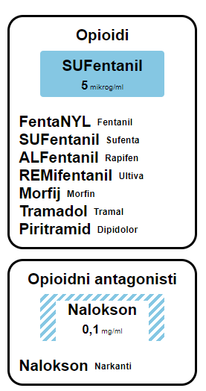
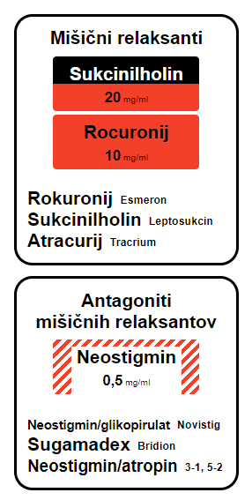
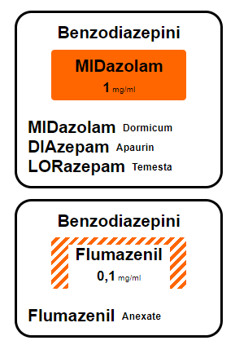
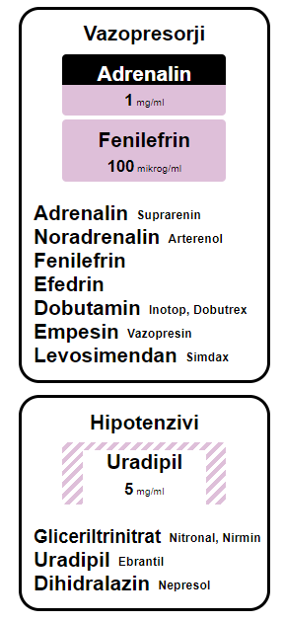
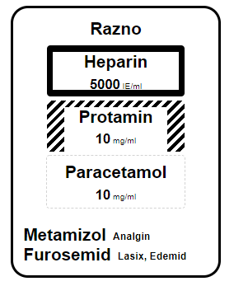
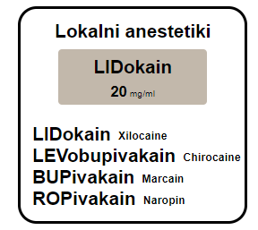
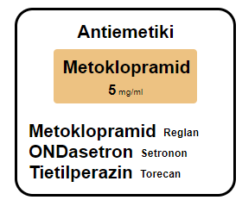
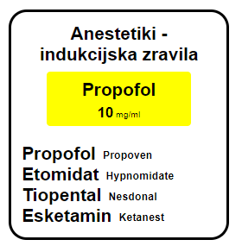
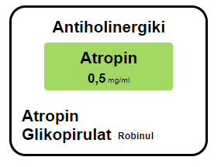

Slide 4
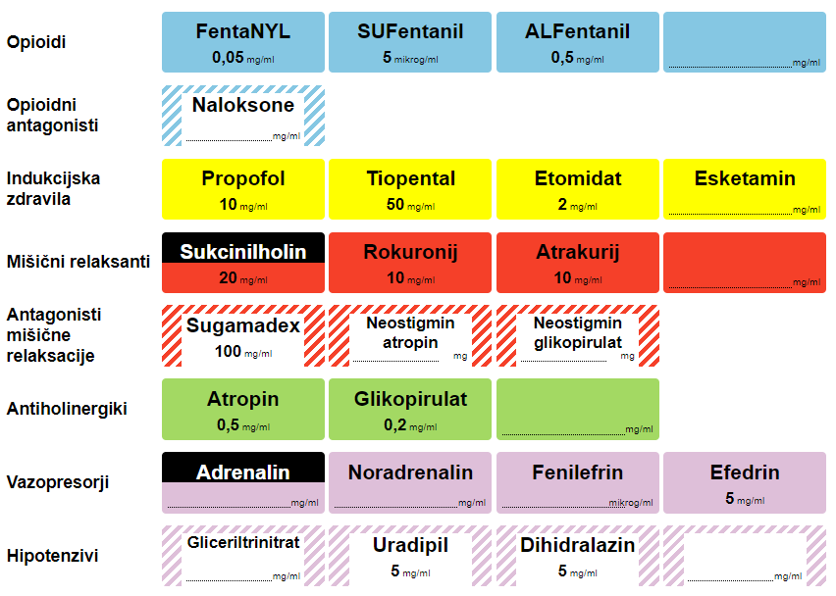

Slide 5
